Slide 1
Task Tracker Website
Създадено от Георги Гочев, ивиян Стоянов

Slide 2
Как да се използва
-първо трябва да си създадете акаунт или да се регистрирате
- после ви отвежда в календара в който когато натиснете квадратче с дата може да добавите задачи за даденият ден.

Slide 3
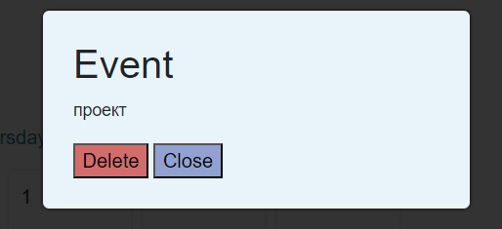
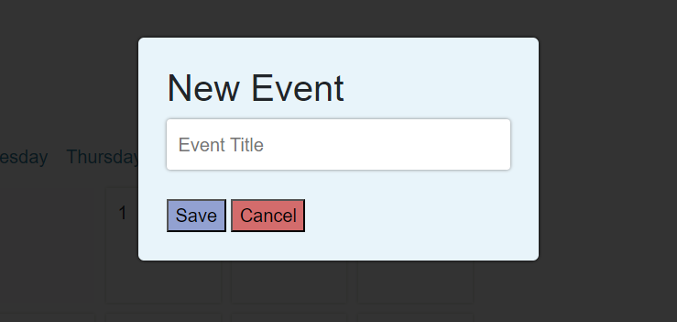
какво може да се прави
-имаш и опцията да изтриваш задачите
- да добавяш задачи

Slide 4
Използвани езици
-javaScript
-C#
-CSS
-HTML

Slide 5
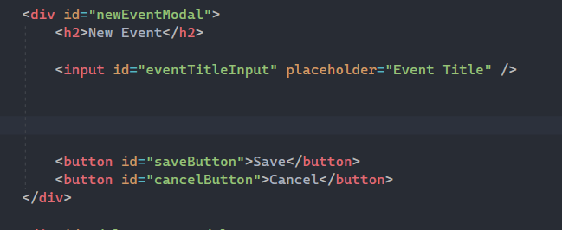
създаване на task-ове

Slide 6
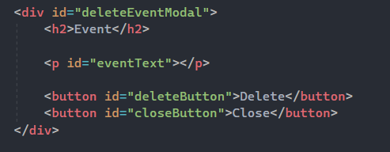
изтриване на Task-ове

Slide 7
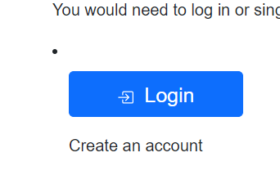
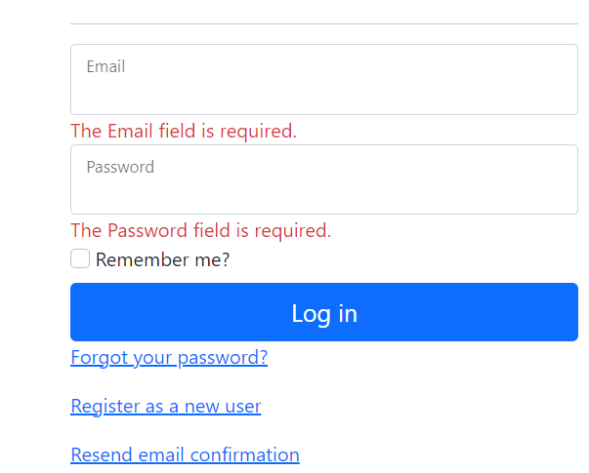
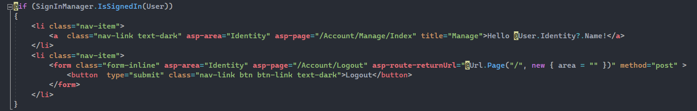
създаване и запазване на акаунт

Slide 8
Откъде сме събирали инфорамция
-Google
-Iviyan
-Youtube

